Slide 1
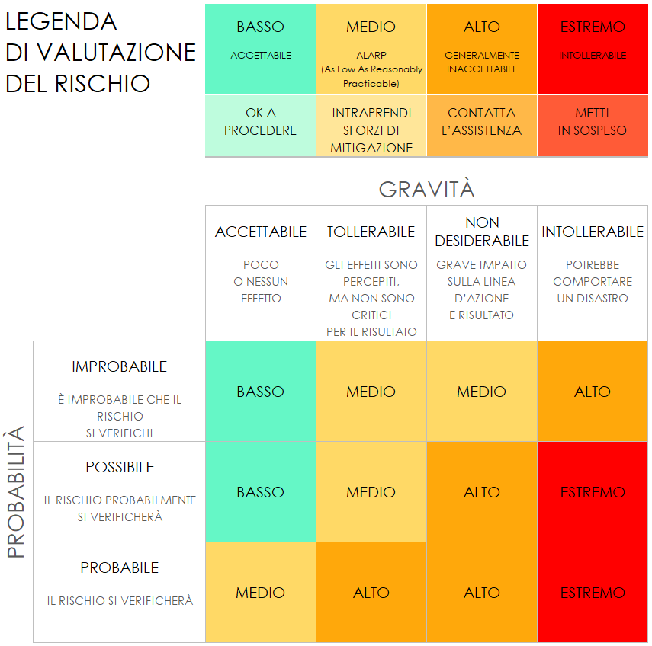
MODELLO DI MATRICE RISCHI-OPPORTUNITÀ
GRAVITÀ DEL RISCHIO | PROBABILITÀ DEL RISCHIO | LIVELLO DI RISCHIO
INTOLLERABILE | POSSIBILE | ESTREMO
RISCHIO E IMPATTO
Scarsa protezione per gli occhi – Aumento degli infortuni – Produzione ritardata – Aumento di extra
OPPORTUNITÀ
– Aumento di forniture – Avvertenze di scarso inventario – Trova fornitori alternativi

Slide 2
MATRICE RISCHI-OPPORTUNITÀ
GRAVITÀ DEL RISCHIO | PROBABILITÀ DEL RISCHIO | LIVELLO DI RISCHIO
RISCHIO E IMPATTO
OPPORTUNITÀ

Slide 3
DICHIARAZIONE DI NON RESPONSABILITÀ Qualsiasi articolo, modello o informazione è fornito da Smartsheet sul sito web solo come riferimento. Pur adoperandoci per mantenere le informazioni aggiornate e corrette, non offriamo alcuna garanzia o dichiarazione di alcun tipo, esplicita o implicita, relativamente alla completezza, l’accuratezza, l’affidabilità, l’idoneità o la disponibilità rispetto al sito web o le informazioni, gli articoli, i modelli o della relativa grafica contenuti nel sito. Qualsiasi affidamento si faccia su tali informazioni è pertanto strettamente a proprio rischio.

